Slide 1
Upphandling – viktiga faktorer för att säkra arbetsmiljön?
Sobona Arbetsmiljönätverksträff, Stockholm
2020-02-05

Slide 2
Hur jobbar energiföretagen med krav vid upphandlingar?
Exempel inom nätverket
Någon har identifierat arbetsmiljökritiska upphandlingar (som del av QMA-krav). Upphandlingarna görs inte via inköp utan hanteras av verksamheten och avser:
Arbetsredskap & fordon
Personlig skyddsutrustning
Om- och nybyggnationer (inga specifika krav)
Språkkrav i upphandlingar
Fråga hos inköp resulterade i en arbetsgrupp inom produktion med fokus beställaransvar. Det har identifierats ett behov/centralt stöd avseende miljö och arbetsmniljö. Det finns egna krav i bolagen för specifika upphandlingar, men det är sämre i ramavtalen.
Beställarkontroller avseende efterlevnad av avtalen tillsammans med inköp/extern part
Revision vid utföranden genom ex. morgonmöte, riskbedömning innan arbetet startar och ”kontrollant” på plats
Kontroll genom uppstartsmöten

Slide 3
Hur jobbar energiföretagen med krav vid upphandlingar? (forts.)
Exempel på krav & frågeställningar vid upphandling kopplade till bygg- och anläggningsarbete
Diskussion om möjligheten att överlämna byggherreansvaret till extern part (AML 3 kap., 7c §) – rekommendation från Sobona (Ann-Charlotte) är att aldrig överlåta byggherreansvaret.
Inkludera byggherrekontroll av projektledare i upphandlingen (med möjlighet att stoppa jobb). Kraven kontrolleras senare genom:
Stickprov
Kontroll på plats
Revision (större perspektiv än arbetsmiljö)
Krav på BAS-P/-U
Praktisk erfarenhet för ett specifikt jobb
Tillgänglighetskrav för BAS-U
Börjat titta på lägstanivåkrav
Någon håller på att fastställa krav på luckvakt vid upphandling som inkluderar:
Räddningsplan
Krav för arbete i kammare – aldrig ensamarbete, gasmätning innan inträde, personlig gasmätare på dem som jobbar
Är det tillåtet med headset för att bevaka flera jobb samtidigt? Ingen i gruppen hade tagit ställning till detta.

Slide 4
Kan Sobona hjälpa till med generella krav?
Nej inte i dagsläget, men Sobona tipsar om:
Hålla Nollan (https://www.hallnollan.se/)
Har tagit fram utbildning för byggherrar Ex. Före bygga – byggherrens roll för en säker arbetsmiljö
Föreningen Byggherrar
Har tagit fram krav vid upphandling
Ann-Charlotte kan förmedla kontakter

Slide 5
Andra frågor & tips som kom upp vid diskussionerna
Ett företag…
… har stött på asbest vid byte av mätare i fastigheter, vilket väckt frågor om hur det ska hanteras och vem som ska stå för kostnaderna för sanering (fastighetsägaren eller energiföretaget). En projektgrupp har skapats för hantering av frågan.
… nämnde att de hanterar alla arbeten som bygg- och anläggningsarbete och de har stående arbetsmiljöplaner för korta jobb.
…undersöker om skyddsronder kan genoföras mha FaceTime
…ber personal på arbetsplatsen att göra en första kontroll av platsen och skicka sms med till beställaren om allt är ok.
… tipsar om att bjuda in inköp till BAS-P/-U utbildningar för att de ska få ökad kunskap om och förståelse för frågorna och kraven.
… gör riskbedömning och arbetsberedning samtidigt. Arbetsberedningen ska planeras i förväg och godkännas av någon med arbetsmiljöansvar. Alla utförarna ska sedan signera arbetsberedningen på plats innan arbetet startar.

Slide 6
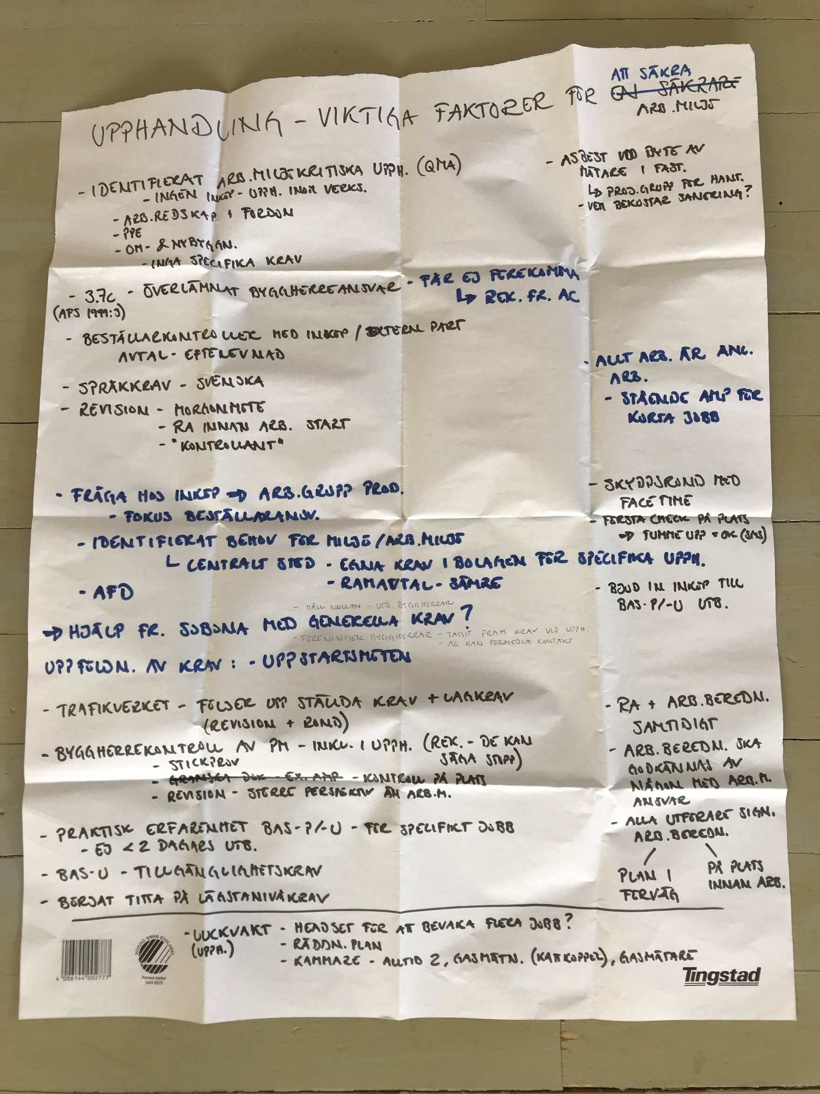
Anteckningar från mötet

